Slide 1

Arany Lollipop 2013 pályázat
Kategória: Események - roadshowk pályázó: Bell & Partners Kft. és az OHÜ Nonprofit Kft.
Barnulás közben zöldülj velünk!
Környezettudatos élménypark
Készítette:
Bell & Partners Kommunikációs Ügynökség
2013. október

Slide 2
HÁTTÉR, ELŐZMÉNYEK
Statisztikák alapján a magyarországi lakosság pozitívan áll a szelektív hulladékgyűjtés témaköréhez, azonban (az OGYHT alapján) a keletkező hulladék csupán kb. 5%-a kerül szelektíven újrahasznosításra.
Az okok között szerepel a megfelelő ismeretek hiánya, amely végső soron visszavezethető a megfelelő tájékoztatás hiányára.
A megoldás a széles körű tájékoztatásban rejlik, melynek egyik legjobb módja a családi napokon és rendezvényeken való részvétel, szórakozáson és játékokon keresztüli tudatformálás.
Fontos részletesen rávilágítani a szelektív hulladékgyűjtés előnyeire és céljára:
csökken a hulladéklerakóra kerülő hasznosítható anyag mennyisége
a másodnyersanyagból előállított termék sokkal kevesebb energia felhasználásával állítható elő
a szelektíven gyűjtött és hasznosított hulladék újrafeldolgozásával csökken az elsődleges nyersanyagok felhasználása (pl. a papír estében a fa).

Slide 3
FELADAT
  CÉL
  A szelektív hulladékgyűjtés elfogadottságának növelése, figyelemfelhívás a környezettudatos életmód, a szelektív gyűjtés és az újrahasznosítás fontosságára, tévhitek eloszlatása. Szemléletformálás szórakoztató, élményekkel teli formában.
  MEGVALÓSÍTÁS
  Négy Balaton parti strand helyszínen 4x2 napos strand promóció keretén belül, változatos szárazföldi és vízi aktivitásokkal a rendezvénysorozathoz kapcsolódó média eszközökkel. Helyszínekre telepített, a szelektív hulladékgyűjtés témakörére épített, szárazföldi és vízi játszópark, ahol a látogatók, játékos formában sajátíthatják el a szelektív hulladékgyűjtéssel kapcsolatos információkat, ismereteiket.
  ESZKÖZÖK
  Balaton parti strand helyszínekre telepített vízi és szárazföldi játékok, aktivitások.
  Badacsony, Csopak, Balatonfüred és Balatonkenese helyszíneken megvalósított két-két napos rendezvénysorozat
  CÉLCSOPORT
  Elsősorban családok és a gyerekek, diákok, fiatalok – valamint minden strand látogató, aki fontosnak tartja a környezetvédelmet, a hulladék kibocsátás csökkentését, és a megfelelő hulladékkezelést valamint ennek eszközét a – szelektív hulladékgyűjtést és az újrahasznosítást.

Slide 4
RENDEZVÉNY SOROZAT

Slide 5
A Körforgó Szelektív Forgatag rendezvénysorozat imásodik ízben került megrendezésre. Tavaly országos rendezvény sorozat keretén belül naponta más-más állomáson, idén négy Balaton parti város strandján 2-2 napig várta a látogatókat.
Kicsik és nagyok számára, olyan szórakozás lehetőséget nyújtott, mely keretén belül napközben a látogatók változatos programok keretén belül sajátíthatták el a helyes hulladékkezelést és ismerhették meg az újrahasznosítással kapcsolatos folyamatokat, játékos formában.
A rendezvényre egyéni látogatókat vártunk – lakosságot, családokat – akikben a környezettudatos szemléletmódot a játékokon, programokon, üzeneteken és személyes kontaktuson keresztül mélyítettük el.
A rendezvénysorozat középtávú célja a számszerűsíthető eredmények, mint pl. a begyűjtött és újrahasznosított hulladék mennyiségének növekedése, a rövid távú célja elsősorban a társadalom szemléletformálása, tájékoztatása, valamit a lakosság magatartásának megváltoztatása, melynek hatékony eszköze a környezeti nevelés. További céljaink a látogatók figyelmének felhívása a környezeti szennyezésre és ezek hatásaira, valamint a szelektív hulladékgyűjtés fontosságának hangsúlyozása.
A rendezvény sorozat eszközeit és programjait a vendégek a strandok területein ingyenesen használhatták. A játékok kipróbálását és az adott eszközhöz kapcsolódó információkat a hosztesz animátorok és a moderátor segítségével adtuk át. A látogatókban megfogalmazódott kérdéseket a hosztesz animátorok a moderátor és a helyszínen jelenlévő OHÜ projektvezető válaszolták meg.

Slide 6
REGISZTRÁCIÓ, MECHANIZMUS
REGISZTRÁCIÓ
A rendezvény játékok használatához nem kértünk mást a látogatóktól, csak, hogy hozzanak magukkal az OHÜ bázis sátrához egy újrahasznosítható hulladékot (ez lehetett például PET palack, üveg, italos karton, aludoboz vagy akár újság is), és töltsenek ki egy regisztrációs lapot – mely egyben felelősségvállalási nyilatkozat is volt a játékok használatához - majd ezt követően a játékos OHÜ logóval brandingelt vinyl ellenőrzőszelvényes karszalagot kapott. A karszalagot úgy helyeztük fel, hogy kényelmes legyen, de ne lehessen levenni anélkül, hogy a zár vagy a karszalag megsérüljön.
PONTGYŰJTÉS
A játékoknál pontokat lehetett gyűjteni, mely azt jelentette, hogy aki teljesítette az adott feladatot, annak a karszalagján egy-egy ellenőrző szelvény kilyukasztásra került. Az aki legalább négy pontot összegyűjtött a játékoknál ajándékot válthatott be az OHÜ bázis sátorban. Az ajándék beváltást az ötödik ellenőrzőszelvény lyukasztásával igazoltuk, így maradhatott a látogatón a brandingelt karszalag, ha viselni akarta.
Választható ajándékok brandingelt vízhatlan pénztárca vagy kulacs voltak.
EGYÉNI VERSENY
Az egyéni versenyeket minden helyszínen, minden rendezvény napon három korosztályban rendeztük meg, ezekre külön lehetett regisztrálni. A regisztrációkat és az elért eredményeket korosztályonként füzetbe vezettük.
Egyéni versenyünkben három játék állomáson lehetett pontokat gyűjteni és az összpontszámot rögzítettük a füzetbe, ezek alapján alakult ki a nap végén a végleges sorrend.
Mindhárom korosztályban minden nap győztest hirdettünk, a győztesek jutalma egy strand
ajándékcsomag volt, mely tartalmazott hímzett törölközőt, emblémázott strandtáskát és napozó sátrat.

Slide 7
RENDEZVÉNY IDŐPONTOK ÉS HELYSZÍNEK
Időpont | Nap | Időtartam | Helyszín
2013.08.03-04. | szombat – vasárnap | 10:00 – 18:00 | Badacsony strand
2013.08.10-11. | szombat – vasárnap | 10:00 – 18:00 | Balatonfüred Kisfaludy strand
2013.08.17-18. | szombat – vasárnap | 10:00 – 18:00 | Csopak strand
2013.08.24-25. | szombat – vasárnap | 10:00 – 18:00 | Balatonkenese Vak Bottyán strand

Slide 8
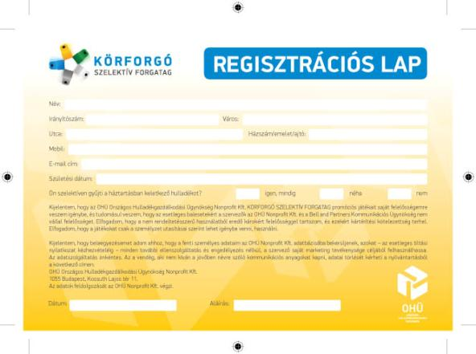

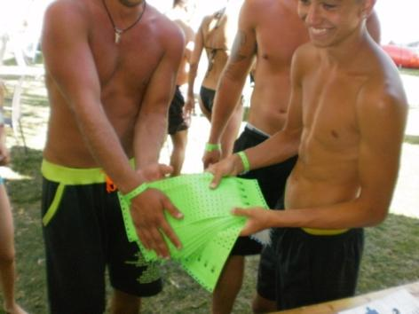

REGISZTRÁCIÓ, MECHANIZMUS
Regisztrációs lap
Lyukasztható vízhatlan brandingelt viny karszalag

Slide 9
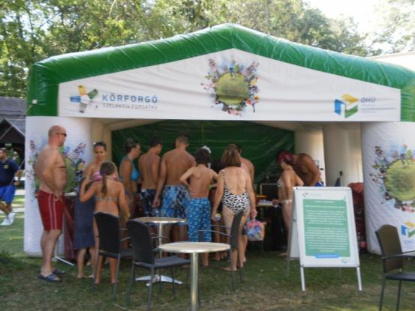
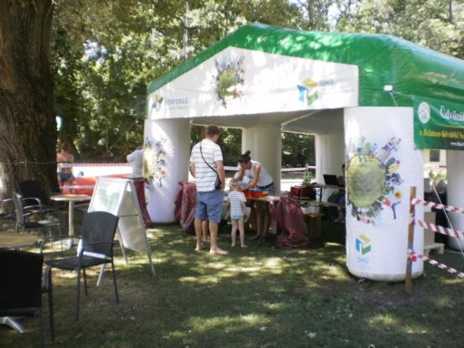
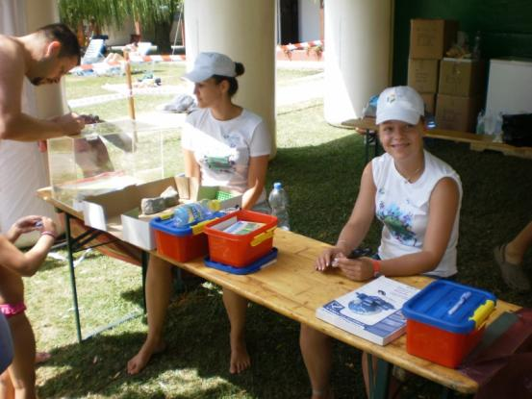
ESZKÖZÖK – szárazföldi aktivitások
OHÜ BÁZIS SÁTOR
Brandingelt felfújható sártor, melyben a regisztráció, az ajándék beváltás és az érdeklődők informálása zajlott.
Fentieken kívül a sátorban volt elhelyezve a „Bérhűtő” eszközünk is.

Slide 10
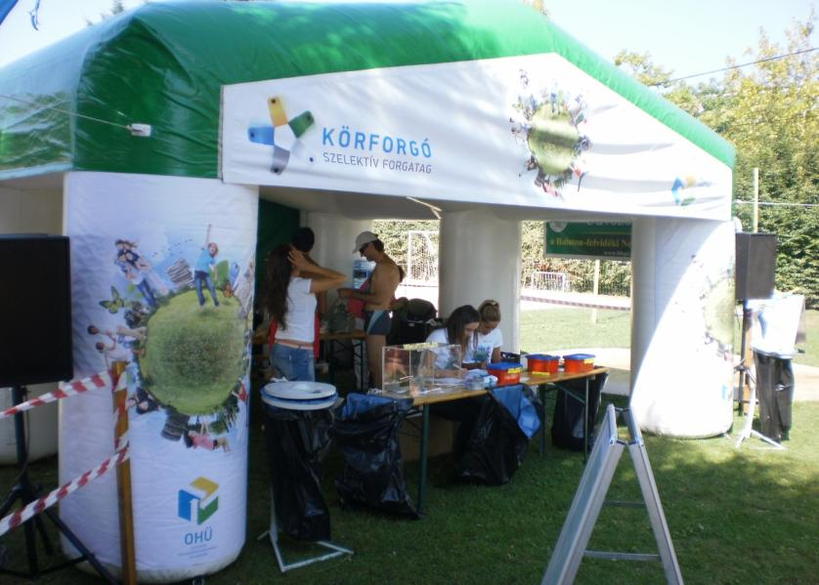
ESZKÖZÖK – szárazföldi aktivitások
HULLADÉKCSERE AKCIÓ ÉS SZELEKTÍV HULLADÉKGYŰJTÉS
Az ÖHU bázis sátor előtt elhelyezett zsákokban lehetőség volt a strandon termelt hulladékot szelektíven gyűjteni, valamint a játékokhoz „beugró hulladékokat” is ezekben gyűjtöttük szelektálva.

Slide 11
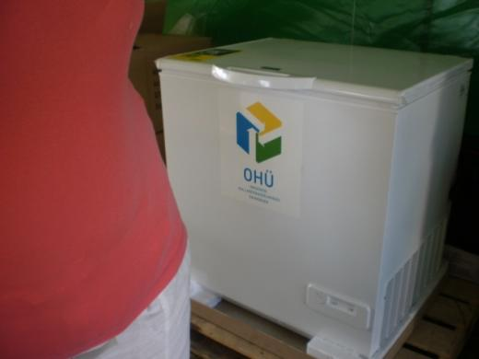
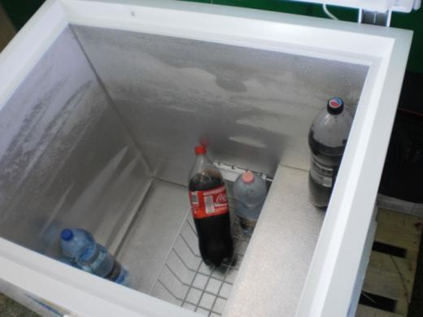
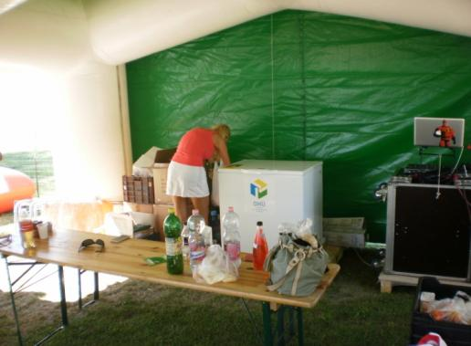
ESZKÖZÖK – szárazföldi aktivitások
BÉRHŰTŐ
Az OHÜ bázis sátorban egy nagy fagyasztó-hűtő ládát állítottunk ki, amibe bérhűtést vállaltunk.
Ezzel ösztönöztük a látogatókat arra, hogy a felmelegedett üdítőiket ne dobják ki és vásároljanak helyette újat, ami hideg – ezzel növelve a hulladéktermelést –, hanem hűtsék vissza nálunk italaikat.
A bérhűtésért cserébe annyit kértünk, hogy ha kiürültek a műanyag palackok, alumínium dobozok, hozzák vissza hozzánk őket és helyezzék el a megfelelő szelektív gyűjtő zsákba.

Slide 12
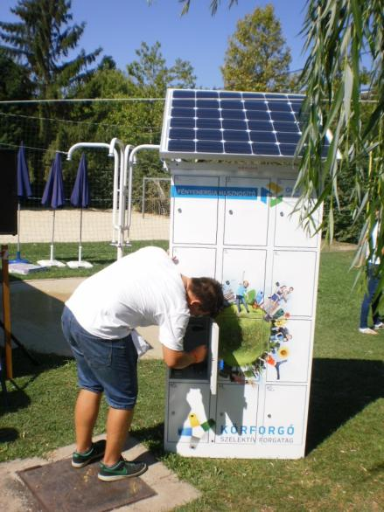
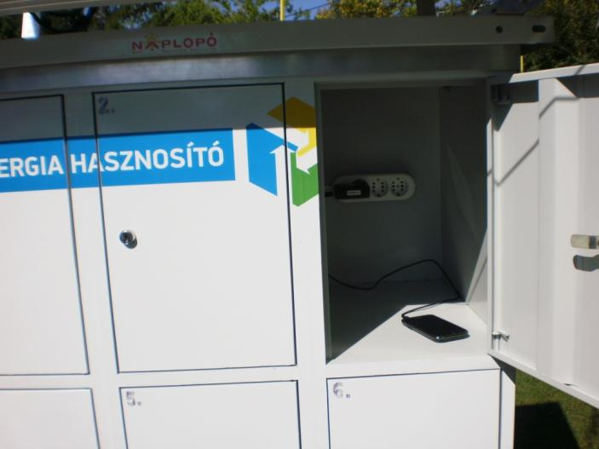
ESZKÖZÖK – szárazföldi aktivitások
FÉNYENERGIA HASZNOSÍTÓ
Az egész napos strandolás alatt, könnyen lemerülnek a mobiltelefonok. Egy strandon ezek töltése nem nagyon megoldható, mi erre is vittünk környezettudatos megoldást a strandolók számára. Fényenergia hasznosító állomásunk egy 12 rekeszes töltőállomás volt, mely napelem segítségével termelt áramot és egy időben akár 3 x 11 db mobiltelefon töltésére adott lehetőséget. A szekrény rekeszek zárhatóak voltak, ellenőrzőszelvényes átadás-átvétellel zártuk el a telefonokat, MP3 lejátszókat, de volt, aki a laptopját hozta hozzánk tölteni. Az ellenőrző szelvény bemutatásával lehetett átvenni a feltöltött eszközt.
Ezzel népszerűsítettük a környezetbarát energiaforrásokban rejlő lehetőségeket is.

Slide 13
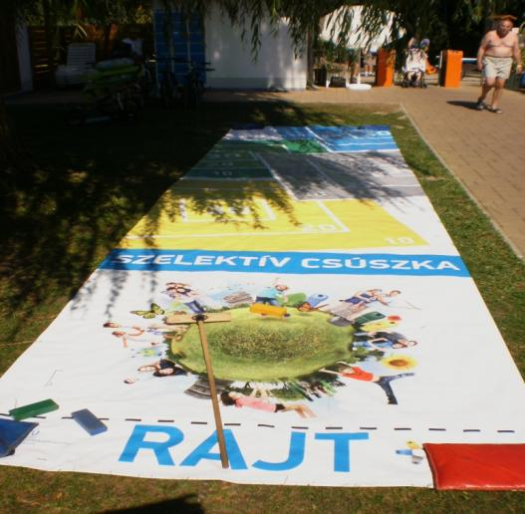
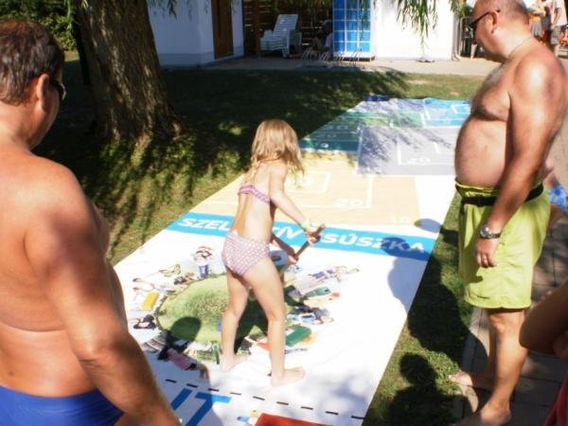
ESZKÖZÖK – egyéni verseny feladatok
SZELEKTÍV CSÚSZKA
3x10 méter nagyságú játékfelületen a négy anyagfajtát jelenítettük meg, színeivel. Egy-egy anyagfajtát elláttunk 10-20-30 pontos mezőkkel.
A RAJT mezőben elhelyeztünk ugyanilyen színű fakockákat, melyeket partvis segítségével kellett a megfelelő mezőkbe eljuttatni, úgy hogy minél több pontot érjen el a játékos fakockánként csak egy lökéssel.
A négy fakocka helyén lévő pontokat összesítettük ez adta ki az összpontszámot. Plusz öt pontot lehetett szerezni, ha a játékos meg tudta mondani, hogy melyik szín milyen anyagtípust jelöl ez az összpontszámhoz adódott.

Slide 14
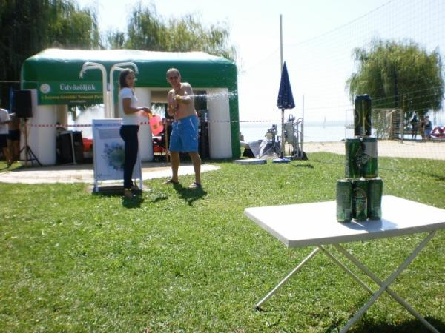
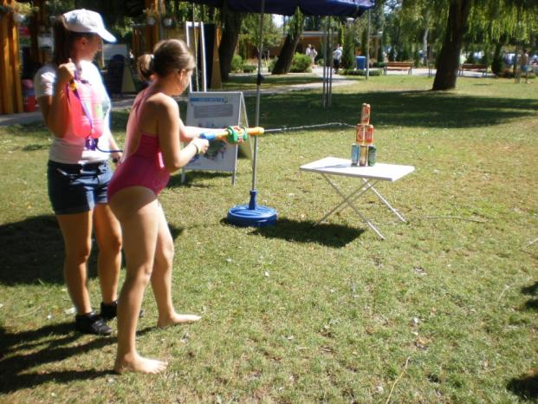
ESZKÖZÖK – egyéni verseny feladatok
ZÚZD A METÁLT!
Sörös és üdítős alumíniumdobozokból gúlát építettünk ezeket helyeztük el egy kis asztalon. A játékos kapott egy nagy erejű vízipuskát mellyel egy lövéssel minél több dobozt kellett leborítani. Minden leborult doboz 10 pontot ért. A leborult dobozokat összeszámolva kapta meg a játékos a teljesített pontértékét erre a játékra.

Slide 15
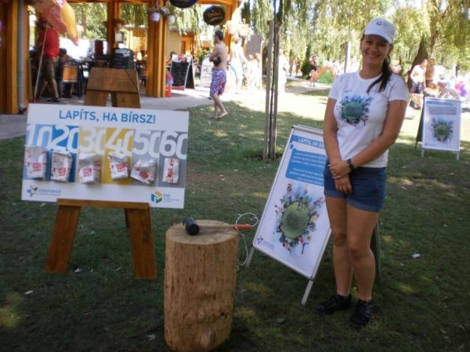
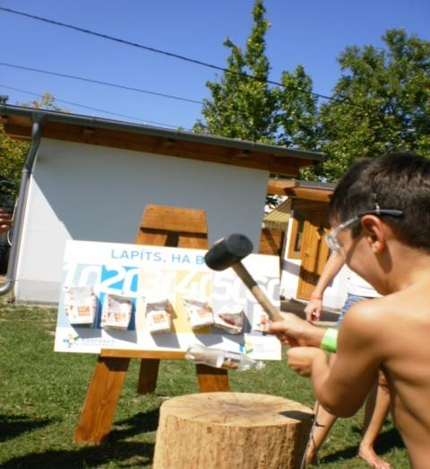
ESZKÖZÖK – egyéni verseny feladatok
LAPÍTS, HA BÍRSZ!
Farönkre helyezett italos karton dobozt, vagy PET palackot (melyet a játékos hozott magával) kellett eltalálni és minél jobban összelapítani a játékosnak gumikalapáccsal egy ütéssel.
A játék mellett elhelyeztünk egy méretező táblát, melyen rajta voltak a különböző fokú sérülések és a hozzájuk tartozó pontszámok. A játékos által összelapított hulladékot összehasonlítottuk a méretező tábla mintákkal és, amihez a legjobban hasonlított az adott játékos teljesítménye, annyi pontot kapott.
A játék célja az volt, hogy beépítsük az emberek gondolkodásába azt, hogy a hétköznapokban is törekedjenek arra, hogy a szelektíven gyűjtött hulladékokból a levegőt préseljék ki, ne levegőt gyűjtsünk a hulladékgyűjtő edényekben, lapítva préselve ugyanis kevesebb helyet foglal egy-egy hulladék, így több fér a kukába és nem levegőt szállít a kukás autó.

Slide 16
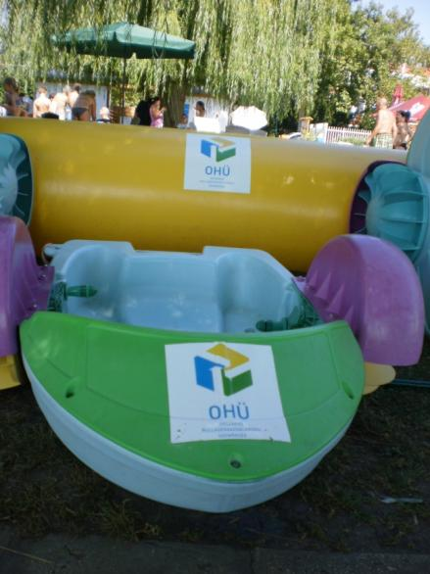
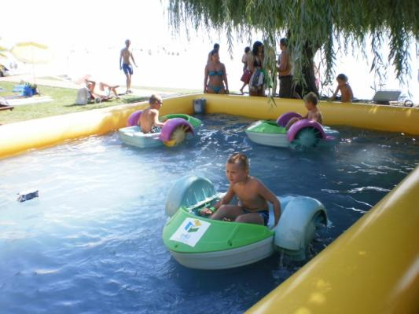
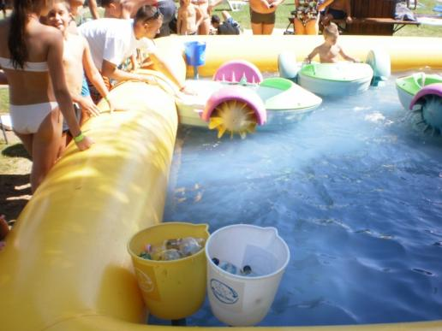
ESZKÖZÖK – szárazföldi pontgyűjtő aktivitások
PANCSOLÓ VÁLOGATÓ
6x8 méteres (brandingelt) medencében folyt a játék, melynek lényege az volt, hogy a vízben úszó hulladékokat a kis vizibiciklikkel haladva kellett felszedni, majd el kellett vinni a medence sarkaiba telepített szelektív hulladékgyűjtő edényekbe és a megfelelő helyre szelektálni azokat.
Aki helyesen teljesítette a feladatot begyűjthetett egy pontot a karszalagjára. A játék gyerekeknek szólt.

Slide 17
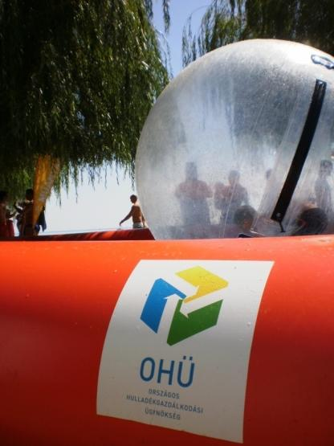
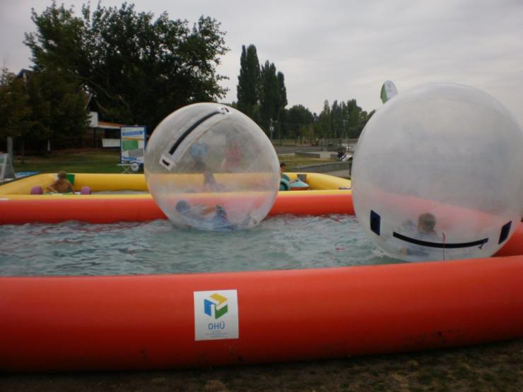
ESZKÖZÖK – szárazföldi pontgyűjtő aktivitások
VÍZENJÁRÓ SZELEKTÁLÓ
6x8 méteres (brandingelt) medencében folyt a játék, ami azzal indult, hogy egy zsákból hulladék fajtát kellett húzni. A medence négy sarkába az anyagfajtákat jelölő bowflag zászlókat állítottunk fel.
Amilyen anyag fajtájú hulladékot húzott a játékos, a medencének azt a sarkát kellett elérnie az óriás gömbben haladva, amelyik azt az anyagfajtát jelölte. Aki helyesen teljesítette a feladatot begyűjthetett egy pontot a karszalagjára.

Slide 18
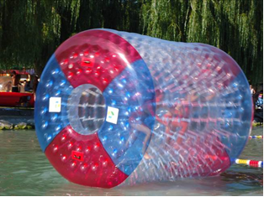
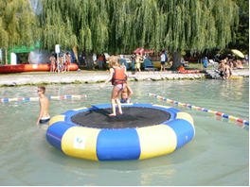
ESZKÖZÖK – vízi pontgyűjtő aktivitások
VÍZI JÁTÉKPARK – „Hulladékhegy” – „Egy ugrás a környezettudatosság” – „Körforgó”
A vízre körbekerített vízi-játékparkot telepítettünk, mely területén pontgyűjtő feladatokat helyeztünk el.
A „KÖRFOGÓ” (felfújható vízi eszköz, melybe bele kellett bújni, abban lépkedve az forogni kezdett és így lehetett vele haladni a vízen) és az „EGY UGRÁS A KÖRNYEZETTUDATOSSÁG” (felfújható vízi trambulin játék) játékunk a szórakozást szolgálta mely egyben csökkentette a többi vízi játéknál a várakozást, illetve pontokat lehetett gyűjteni velük. Aki teljesítette a feladatot begyűjthetett egy pontot a karszalagjára.

Slide 19
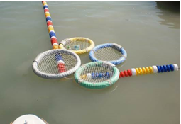
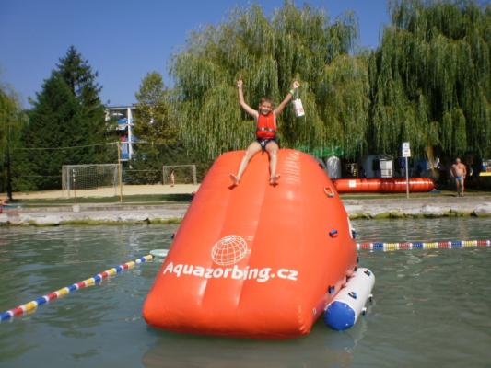
ESZKÖZÖK – vízi pontgyűjtő aktivitások
VÍZI JÁTÉKPARK – „Hulladékhegy”
A vízen felfújható hegy mászófalat állítottunk fel, melyre felakasztottunk különböző fajta hulladékokat, a hegy mellett pedig szelektív gyűjtő „karikákat” helyeztünk el. A feladat az volt, hogy a hegyről le kellett vadászni a hulladékokat és megfelelő edénybe elhelyezni azt. Aki helyesen teljesítette a feladatot begyűjthetett egy pontot a karszalagjára.

Slide 20
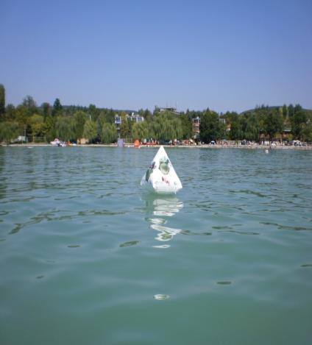
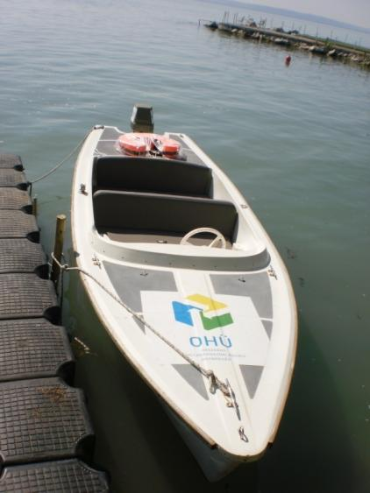
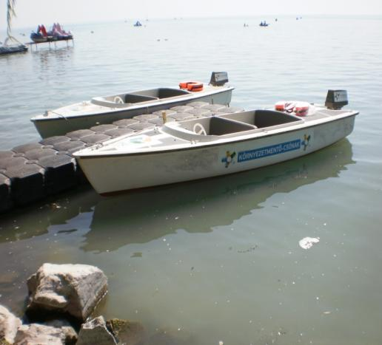
ESZKÖZÖK – vízi pontgyűjtő aktivitások
KÖRNYEZETMENTŐ CSÓNAK
A vízre telepítettünk két darab elektromotoros csónakot, - mely nem szennyezi a környezetet – valamint 3 db brandingelt felfújható bójával kijelöltünk egy pályát.
Az elektromos csónakokat vezethették a látogatók is. A pálya a stégről indult kifelé a nyíltvízre. A feladat az volt, hogy a vízen elhelyezett szelektív felfújható bójákat kellett megkerülni majd visszatérni a kiindulópontra.
Aki helyesen teljesítette a feladatot begyűjthetett egy pontot a karszalagjára.

Slide 21
ESZKÖZÖK – Technika
TÉRHANGOSÍTÁS
Monitorok
2 monitor úton 2 db monitor hangfal
5 x 2” + 15” Carbon (HK Audio system)
processzorok: AC 22 HK Audio , BSS
Keverőpultok
Front : Yamaha 02V
Mikrofonok
Igény szerinti darabszámban, szükség esetén állvánnyal
URH mobilmikrofonok
AGREGÁTOR
1 db 3 x 32A Aggregátor + üzemanyag

Slide 22
STAFF
RENDEZVÉNY SZEMÉLYZET
Rendezvény személyzet
Rendezvény manager 1 fő
Program moderátor 1 fő
Hostess-animátor 10 fő
Technikus 1 fő
Biztonsági szolgálat 4 fő
Egészségügyi ügyelet 1 fő
Installálás
Produkciós manager 1 fő
Építő-bontó személyzet 3 fő
Időszakos (1 nap)
Videós 1 fő

Slide 23
RENDEZVÉNY TAPASZTALTOK

Slide 24
RENDEZVÉNY TAPASZTALATOK
KÖRFORGÓ STRAND PROMÓCIÓ LÁTOGATOTTSÁGI ADATOK, ÁTTEKINTÉS
A látogatók számát főként az időjárás befolyásolta, hiszen mind a négy helyszínen olyan strandokra települtünk ki főszezonban, melyek nagy látogatottságúak.
A látogatói létszámot a strandok üzemeltetői tudják megadni, mi a közvetlen elérések közül azoknak a számát tudjuk pontosan megadni, akik a játékokra regisztráltak és részt vettek az aktivitásokban.
Közvetlenül a játékokban részt vett a 4 helyszínen összesen 1.571 fő.
A aktivitásokat főleg a fiatalabb korosztály vette igénybe. A közvetlen elérési adatokba ezért számolható minden fő mellé 1-1 szülő is így nagyjából 3-3.500 fő volt az, akik az aktivitásban részt vettek vagy közvetlen közelről figyelték azt.
Ezen kívül magas volt a közvetett elérések száma, ez azokat jelöli, akik ugyan nem vettek részt a játékokban, de nagy érdeklődéssel fogadták a rendezvényt és informálódtak a szelektív hulladékgyűjtéssel kapcsolatos lehetőségekről.
Összességében, az idei Körforgó Strand promóció rendezvényt mind a négy helyszínen nagy érdeklődéssel fogadták a látogatók, amennyiben kedvezőbb lett volna az időjárás sokkal magasabb elérési számokkal
zárhattuk volna a rendezvénysorozatot.

Slide 25
KREATÍVOK

Slide 26


MÉDIA – MÉDIA BIKE

Slide 27


MÉDIA – MÉDIA BIKE

Slide 28


MÉDIA – METROPOL HIRDETÉS

Slide 29


MÉDIA – METROPOL HIRDETÉS

Slide 30


JÁTÉK TÁBLÁK

Slide 31

JÁTÉK TÁBLÁK

Slide 32

TÁJÉKOZTATÓ - FELELŐSSÉG TÁBLA

Slide 33


EGYSZERŰ GRAFIKA
Bérhűtő branding
Vizibicikli, Vizigömb branding

Slide 34



EGYSZERŰ GRAFIKA
„Hulladékhegy”, és „Egy ugrás a környezettudatosság” játékok brandinng

Slide 35




MEDENCE SARKÁBA – BOW FLAGEK

Slide 36


OHÜ BÁZIS SÁTOR BRANDING

Slide 37


KÖRNYEZETMENTŐ CSÓNAK

Slide 38

FÉNYENERGIA HASZNOSÍTÓ
Telefontöltő szekrény
branding

Slide 39


SZELEKTÍV CSÚSZKA - LAPÍTS, HA BÍRSZ

Slide 40




FELFÚJHATÓ BÓJA

Slide 41
HOSZTESZ PÓLÓ

Slide 42


REGISZTRÁCIÓS LAP

Slide 43
AJÁNDÉKOK

Slide 44
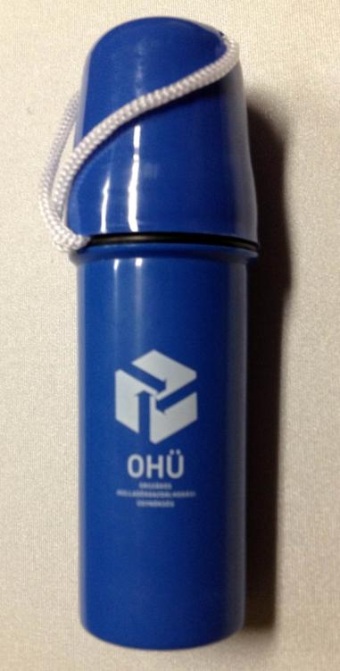
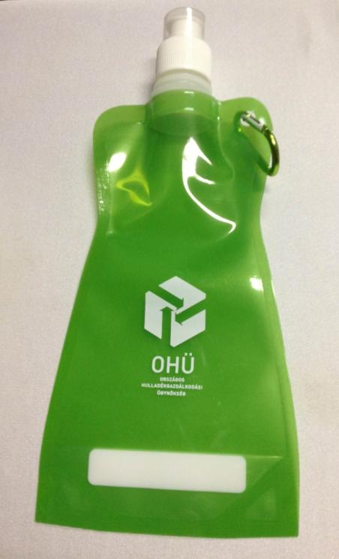
AJÁNDÉKOK
Pontgyűjtő játék választható nyeremények
4.000 db pénztárca 4.000 db kulacs

Slide 45
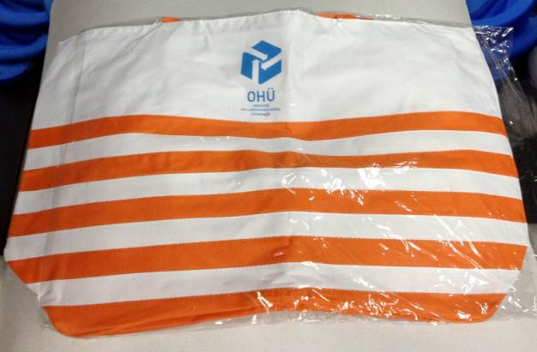
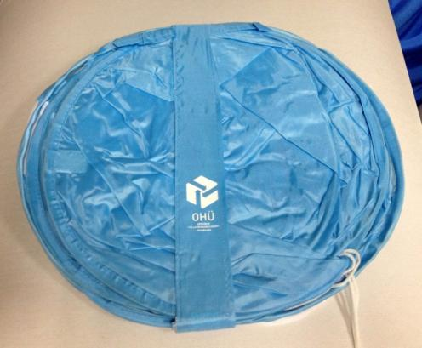
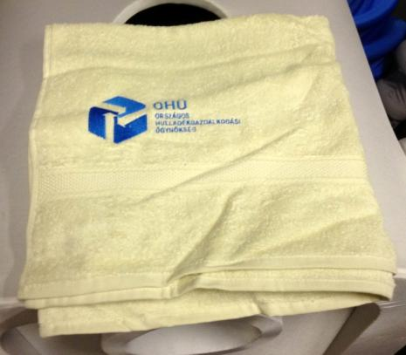
AJÁNDÉKOK
Egyéni verseny nyerteseinek ajándék csomagja
30 db strandtáska 30 db strand sátor
30 db törölköző

Slide 46
PR INTERJÚK

Slide 47
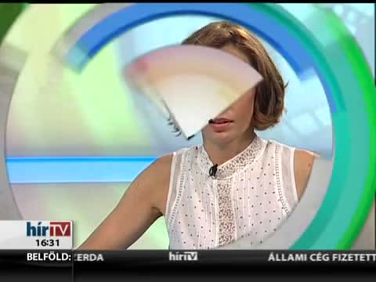

PR INTERJÚK
PR interjúk
A nyaralás is lehet szelektív
HÍR TV Paletta - 2013.07.31. 16:32:16 (00:07:00)
Nyaralás közben is gyűjtsünk szelektíven!
RTL KLUB - Reggeli 2013.08.08 - 08:15
A videó anyagok kattintásra indulnak

Slide 48
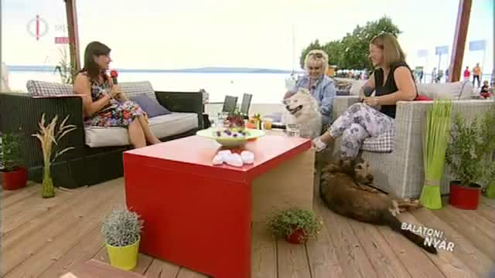

PR INTERJÚK
PR interjúk
A környezettudatosság nagyon fontos
m1 – Balatoni nyár- 2013.08.12. 09:48:08 (00:05:06)
A szelektív hulladékgyűjtés fontosságára hívják fel a figyelmet
Class FM 2013.08.23 - 18:03
Hang és videó anyagok kattintásra indulnak

Slide 49
KÖRFORGÓ – PR FILMEK

Slide 50


PR INTERJÚK
Facebook aktivitáshoz a promócióról készített kisfilmek:
A videó anyagok kattintásra indulnak

Slide 51
OHÜ FACEBOOK OLDALA

Slide 52
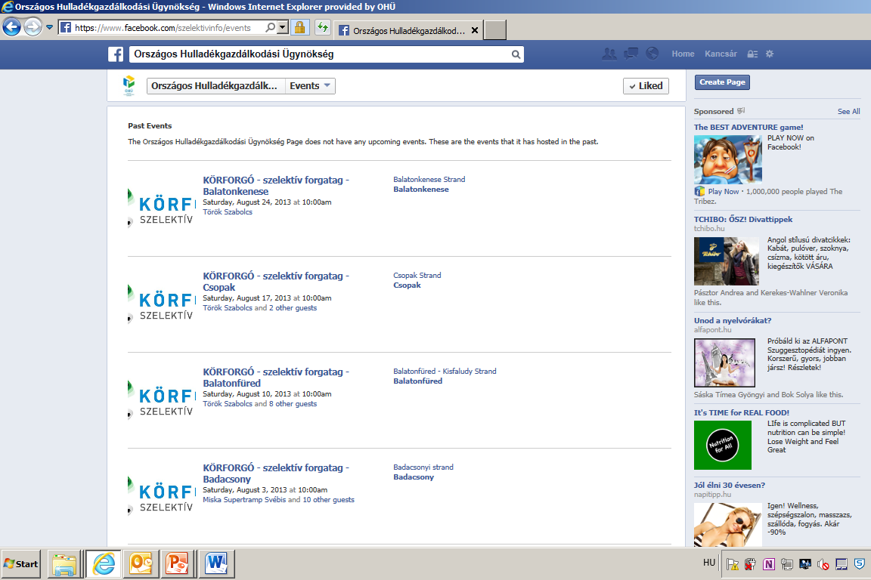
FACEBOOK AKTIVITÁS
Saját honlap helyett az OHÜ Facebook oldalát használtuk a program népszerűsítésére, a bannerek is erre az oldalra navigálták az érdeklődőket (https://www.facebook.com/szelektivinfo/events). Minden hétvége külön eseményként jelent meg, amelyen akár a részvételi szándékukat is jelezhették, sőt az események albumjaiban is megjelölhették magukat a résztvevők.

Slide 53
MÉDIA STRATÉGIA

Slide 54
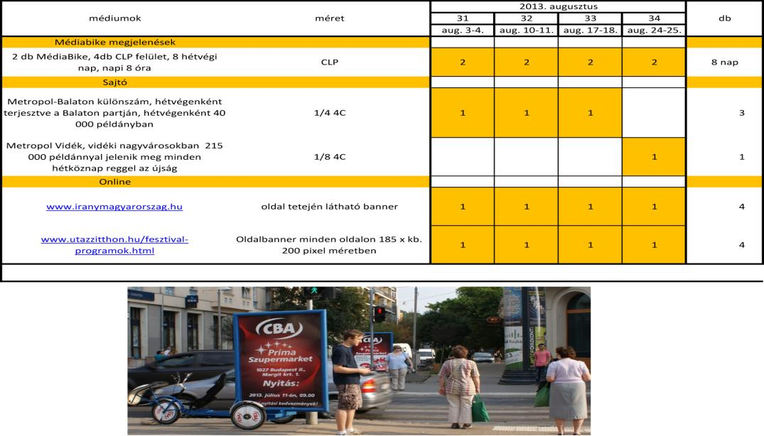


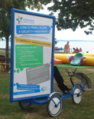
MÉDIA ESZKÖZÖK
Használt eszközök
  Online
  Sajtó
  Közterület
  Online
  Sajtó
  Rádió
  Közterület

Slide 55
HASZNÁLT MÉDIUMOK

Slide 56
MÉDIAMIX
SAJTÓ
Metropol-Balaton 3 megjelenés
Balaton partján ingyenesen terjesztett kiadvány
  40 000 példányban terjesztve minden hétvégén pénteken és szombaton
Metropol-Vidék 1 megjelenés
Vidéki nagyvárosokban
215 000 példánnyal minden hétköznap reggel
ONLINE
Program ajánló oldalakon banner felületek 2 oldalon
iranymagyarorszag.hu, utazzitthon.hu
  A célcsoport által nagy látogatottságú portálok a kutatási adatok alapján válogatva
KÖZTERÜLET
Médiabike
kerékpáron húzott kétoldalú CLP felületek
a kerékpárok a strandok bejáratának környékén jártak fel-alá, konkrét útvonal kialakítása a helyszín ismeretében történt
minden hétvégén 2db médiabike a helyszínen, mindkettőn 2-2 db CLP felület
szombat-vasárnap, napi 8 órában

Slide 57

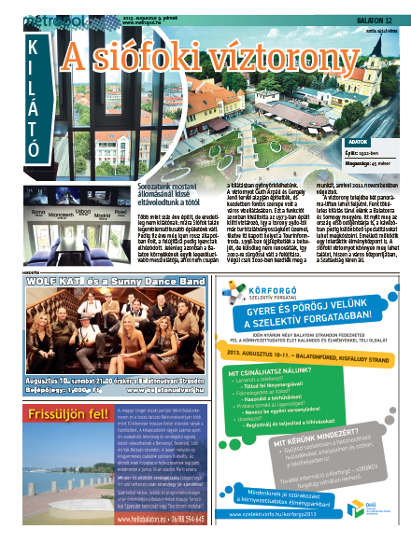
SAJTÓ MEGJELENÉS
Metopol Balaton – 2013.08.02.
Metopol Balaton – 2013.08.09.
  Online
  Online
  Sajtó
  Rádió
  Közterület
  Sajtó
  Közterület

Slide 58

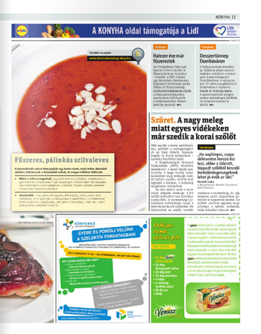
SAJTÓ MEGJELENÉS
Metopol Balaton – 2013.08.16.
Metopol Vidék – 2013.08.23.
  Online
  Online
  Sajtó
  Rádió
  Közterület
  Sajtó
  Közterület

Slide 59
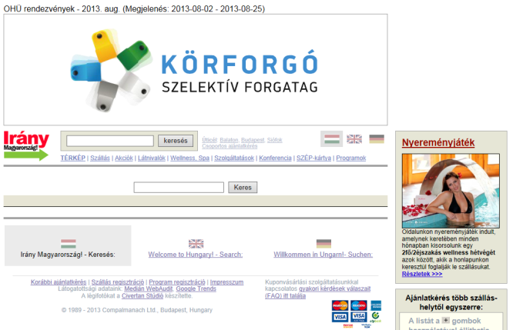
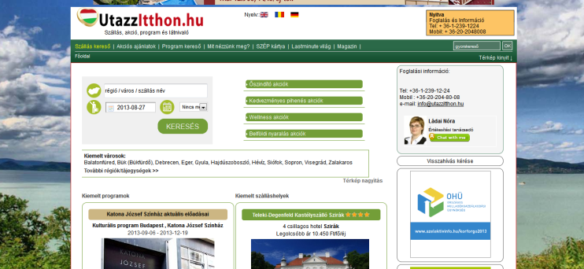
ONLINE MEGJELENÉS
iranymagyarorszag.hu
utazzitthon.hu
  Online
  Online

Slide 60
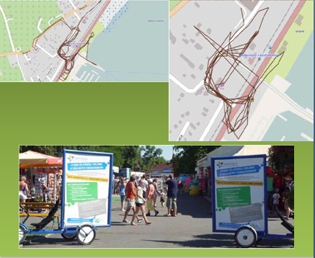
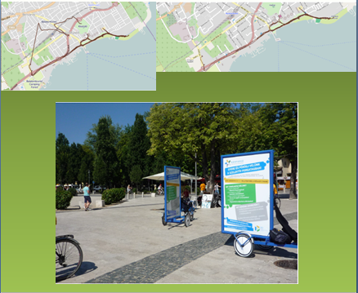
KÖZTERÜLETI MEGJELENÉS – MÉDIA BIKE
2013. augusztus 03-04. – Badacsony
Bejárt útvonal és kreatív kép
2013. augusztus 10-11. – Balatonfüred – Kisfaludy Strand
Bejárt útvonal és kreatív kép
  Online
  Online

Slide 61
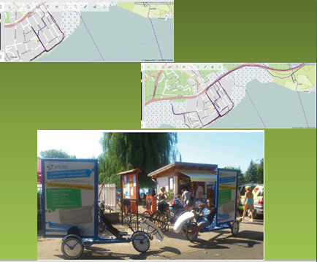
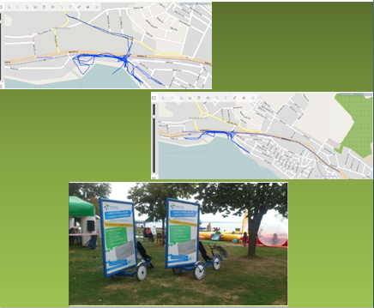
KÖZTERÜLETI MEGJELENÉS – MÉDIA BIKE
2013. augusztus 17-18. – Csopak Strand
Bejárt útvonal és kreatív kép
2013. augusztus 24-25. - Balatonkenese – Vak Bottyán Strand
Bejárt útvonal és kreatív kép
  Online
  Online

Slide 62
KÖSZÖNJÜK MEGTISZTELŐ FIGYELMÜKET!

